Slide 1
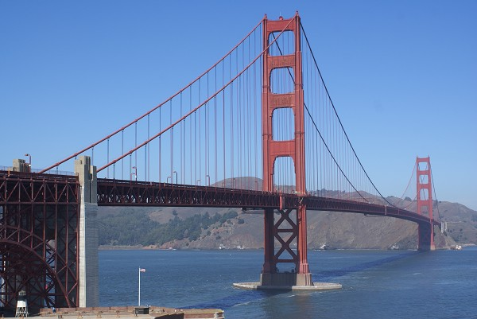

Slide 2
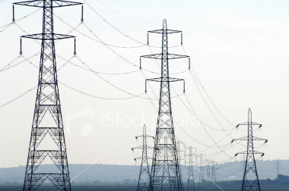

Slide 3
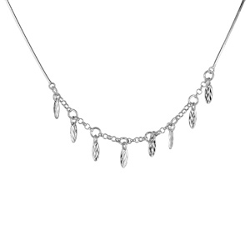

Slide 4
Quel point commun entre le golden gate bridge, une ligne à haute tension, un collier et les mathématiques?

Slide 5
Le problème de la forme prise par un fil pesant flexible ou un câble a intéressé très tôt les mathématiciens.
Au XVIIe siècle, Galilée pensait que cette forme devait être un arc de parabole.
La preuve du contraire fut apportée en 1691: Leibniz, Bernoulli, Huygens démontrent que la forme exacte est une chaînette.

Slide 6

Une chainette est le nom donné à la courbe de la fonction définie sur R par :
où a est un réel strictement positif.

Slide 7
A l’aide de geogebra, créer un curseur a et tracer la courbe représentative de .
Conjecturer une propriété géométrique de la courbe, le sens de variations ainsi qu’un éventuel extremum.
Démontrer ces conjectures.

Slide 8

La fonction définie par:
est appelée cosinus hyperbolique et notée ch.

Slide 9
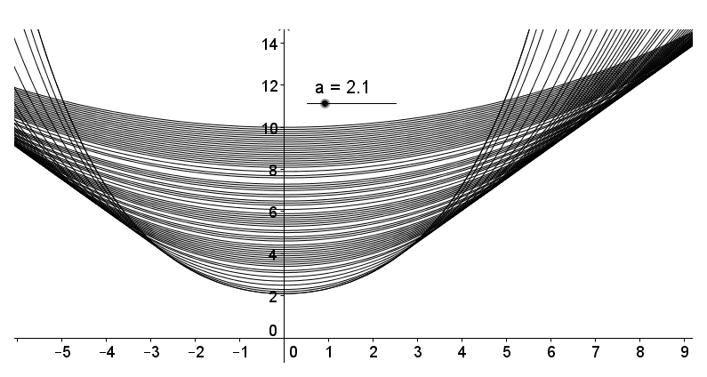

Slide 10
conjectures
Fonction paire: axe des ordonnées comme axe de symétrie;
F(0)=a;
Fonction décroissante sur ]-inf; 0] et croissante ensuite;
Minimum atteint en 0;
Plus a augmente, plus la courbe se rapproche de l’horizontale.

